Slide 1
Околосуставные и внутрисуставные переломы
Красноярский государственный медицинский университет им. проф. В.Ф.Войно-Ясенецкого Минздрава России
Кафедра травматологии, ортопедии и нейрохирургии с курсом ПО
Студентка 504 группы специальность Педиатрия
Дядичкина В.В

Slide 2
Причиной перелома является различная травма.
Симптомы:
Интенсивная боль, усиливающаяся при движении и надавливании. Причем активные движения отсутствуют, а пассивные причиняют резкую и сильную боль.
Нарушение двигательной функции.
Отек в области травмы.
Деформация сустава, нарушение позиции костей относительно друг друга.
Иногда возникает подвижность отломков в суставе (оскольчатый перелом).

Slide 3
Классификация
Внутрисуставные
1.Неполные
2.Полные
Околосуставные:
1.Внутрикапсульные
2.Внекапсульные

Slide 4
Внутрисуставные переломы
Нарушение целостности кости, при котором плоскость перелома проходит через суставной хрящ

Slide 5
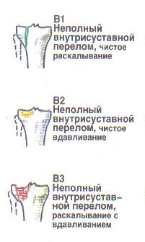
Неполный внутрисуставной перелом проксимальный сегмент
1. Раскалывание
2. Вдавливание
(вдавленный перелом)
3. Раскалывание с вдавливанием (вдавлением)

Slide 6
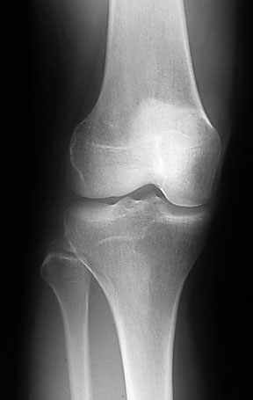
Проксимальный сегмент
В – неполный внутрисуставной
1 чистое раскалывание

Slide 7
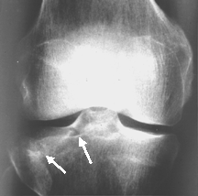
Проксимальный сегмент
В – неполный внутрисуставной
2 - (вдавленный)

Slide 8
Проксимальный сегмент
В – неполный внутрисуставной
2 - Раскалывание с вдавлением

Slide 9
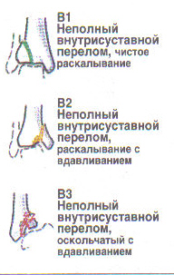
Неполный внутрисуставной перелом дистальный сегмент
В1 – чистое раскалывание
В2 – раскалывание с вдавлением
В3 – оскольчатый с вдавлением

Slide 10
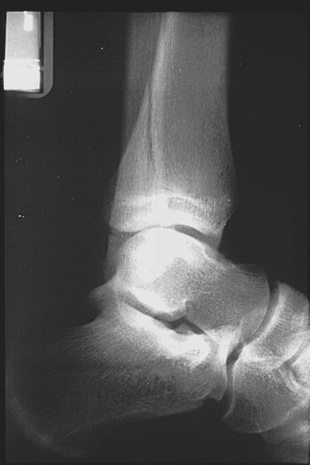
Дистальный сегмент
В – неполный внутрисуставной
1 – чистое раскалывание

Slide 11
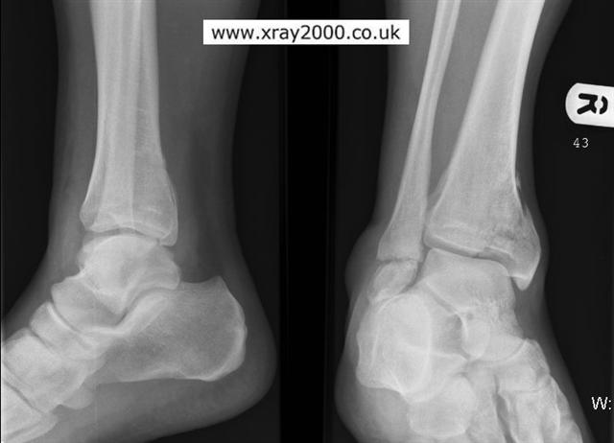
Дистальный сегмент
В – неполный внутрисуставной
2 – раскалывание с вдавлением

Slide 12
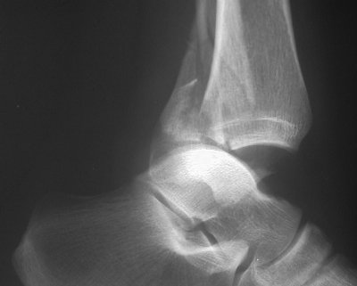
Дистальный сегмент
В – неполный внутрисуставной
3 – оскольчатый с вдавлением

Slide 13
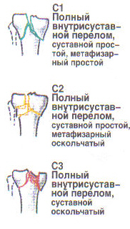
Полный внутрисуставной перелом проксимальный сегмент
Простой метафизарный
Простой метафизарный оскольчатый
Суставной оскольчатый

Slide 14
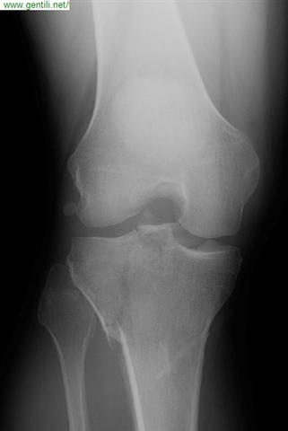
Проксимальный сегмент
С – полный внутрисуставной
2 - суставной простой, метафизарный оскольчатый

Slide 15
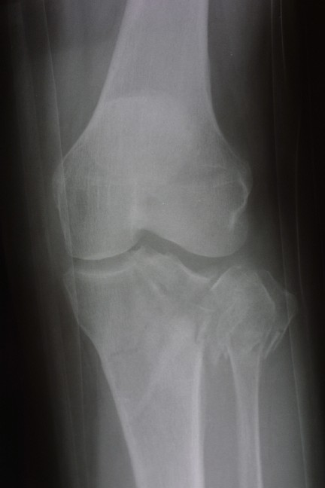
С – полный внутрисуставной
3 - суставной оскольчатый

Slide 16
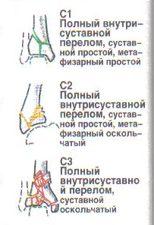
Полный внутрисуставной перелом дистальный сегмент
С1 – метафизарный простой
С2 – метафизарный оскольчатый
С3 – суставной оскольчатый

Slide 17
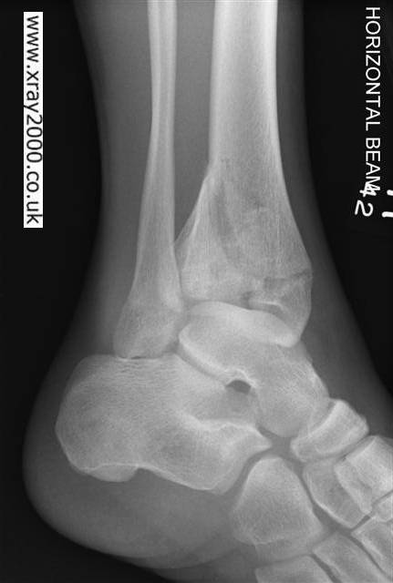
Дистальный сегмент
С – полный внутрисуставной
1 – суставной простой, метафизарный простой

Slide 18
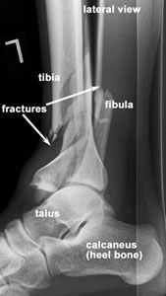
Дистальный сегмент
С – полный внутрисуставной
2 – суставной простой, метафизарный оскольчатый

Slide 19
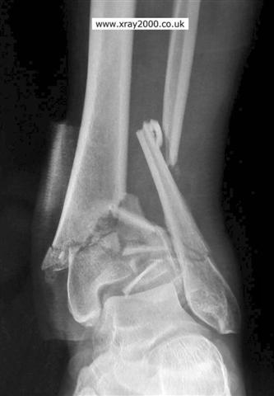
Дистальный сегмент
С – полный внутрисуставной
3 – суставной оскольчатый

Slide 20
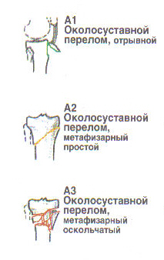
Околосуставной перелом проксимальный сегмент
1 – Околосуставной отрывной
2 – Околосуставной метафизарный простой
3 – околосуставной метафизарный оскольчатый

Slide 21
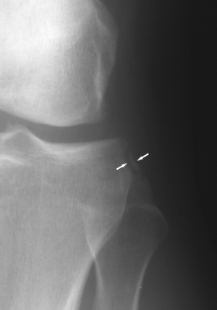
Проксимальный сегмент
А – околосуставной
1 отрывной

Slide 22
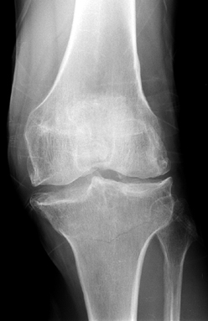
Проксимальный сегмент
А – околосуставной
2 - простой

Slide 23
Проксимальный сегмент
А – околосуставной
3 - метафизарный оскольчатый

Slide 24
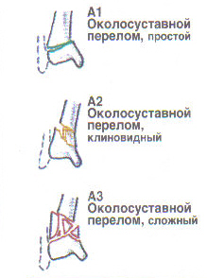
Околосуставной перелом дистальный сегмент
А1 – простой
А2 – клиновидный
А3 - сложный

Slide 25
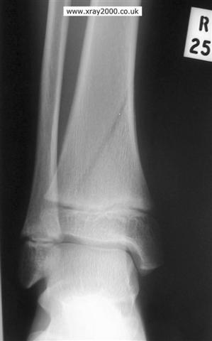
Дистальный сегмент
А – околосуставной
1 – простой

Slide 26
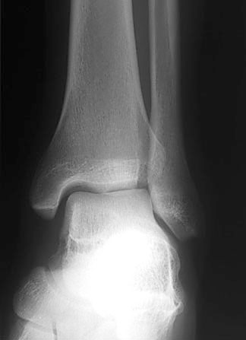
Дистальный сегмент Дистальный сегмент
А – околосуставной
2 - клиновидный

Slide 27
Дистальный сегмент
А – околосуставной
3 - сложный

Slide 28
Околосуставные внекапсульные переломы
Нарушение целостности кости, при котором плоскость перелома не проникает в полость сустава

Slide 29
Околосуставные внутрикапсульные переломы
Нарушение целостности кости, при котором плоскость перелома проникает в полость сустава

Slide 30
Диагностика
Результаты физикального обследования следующие:
при осмотре – мягкие ткани в области перелома опухшие, кожные покровы могут быть гиперемированы (покрасневшие), пациент не способен продемонстрировать функциональные возможности сустава (из-за нарушения его структуры и болевого синдрома);
при пальпации – область перелома резко болезненная, пальпаторно подтверждается отечность тканей. Крепитацию («хрустение» из-за смещения костных фрагментов) выявить сложно, так как костные фрагменты находятся внутри суставной сумки.

Slide 31
Инструментальные методы исследования
рентгенологическое обследование
магнитно-резонансная томография
компьютерная томография сустав
артроскопия
пункция сустав

Slide 32
Тактика медицинской помощи больным с внутрисуставными и околосуставными переломами
Первая врачебная помощь –
Клиническая диагностика повреждения сустава
Новокаиновая блокада, введение аналгетиков и, при необходимости- противошоковая терапия
Транспортная иммобилизация

Slide 33
Тактика медицинской помощи больным с внутрисуставными и околосуставными переломами
Квалифицированная помощь –
Уточнение диагноза
После адекватного обезболивания - попытка репозиции перелома с последующей иммобилизацией и рентгенологическим контролем
При отсутствии точного сопоставления перелома необходимо направить пациента в травматологическое отделение

Slide 34
Тактика медицинской помощи больным с внутрисуставными и околосуставными переломами
На этапе специализированной помощи
Допустима повторная попытка закрытой репозиции
При неэффективности - показано оперативное лечение
Цель операции – восстановление конгруентности сустава и стабильный остеосинтез перелома

Slide 35
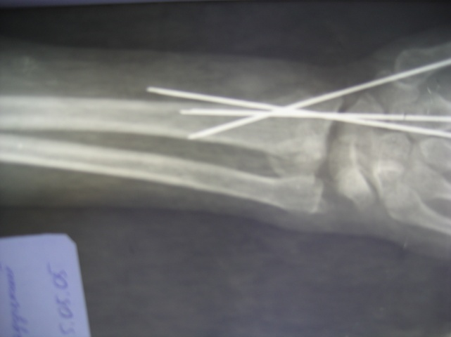
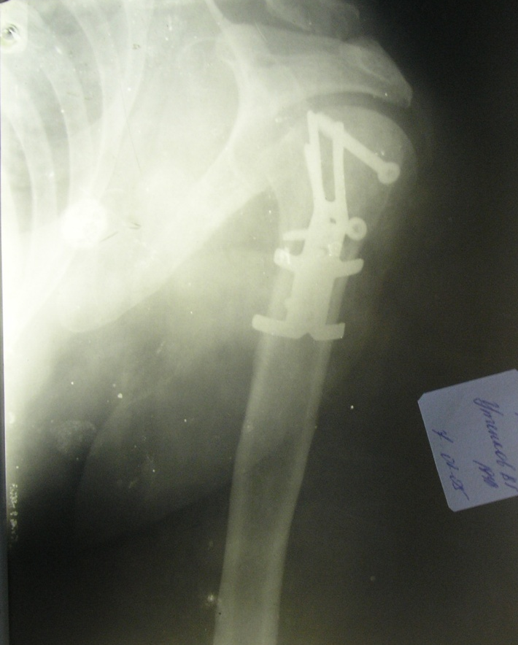

Slide 36
После сращения костных отломков в период реабилитации назначаются:
ЛФК;
физиотерапия;
массаж.

Slide 37
Спасибо за внимание.

